Slide 1
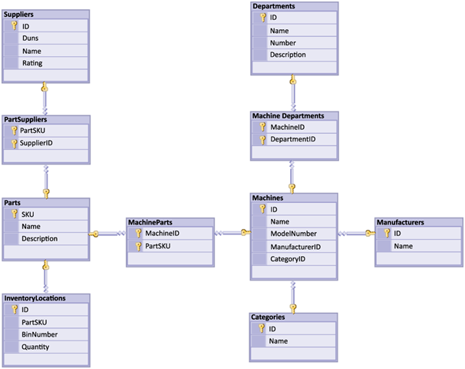



Каскадни промени
Бази Данни
Учителски екип
Обучение за ИТ кариера
https://it-kariera.mon.bg/e-learning/

Slide 2

Каскадни операции
Каскадно изтриване / обновяване
2

Slide 3
Дефиниция
Каскадността позволява при промяна на дадени данни, тази промяна да се приложи и върху всички свързани данни.
Основен ключ
Външен ключ
Основен ключ
orders
order_items
оrder_id | order_name
1 | …
22 | …
item_id | order_id
4 | 1
24 | 22
87 | 1
Каскадно изтриване

Slide 4
Каскадно изтриване
Каскадни операции могат да бъдат Изтриване или Обновяване.
Използвайте каскадно изтриване когато:
Свързаните данни са беззначни без „основновата“ данна
НЕ използвайте каскадно изтриване когато:
Извършвате „логическо изтриване“
Запазвате история
Имайте предвид, че при по-сложни връзки, няма да работи с кръгови референции

Slide 5
Каскадно обновяване
Използвайте каскадно обновяване когато:
Първичният ключ не е автоувеличаващ се (auto-increment) и може да се променя
Най-добре да се ползва с уникално ограничение
Не използвайте каскадно обновяване когато:
Основният ключ е автоувеличаващ се (auto-increment)
Каскадността може да се избегне чрез triggers или процедури.

Slide 6
Каскадно изтриване чрез външен ключ
Таблица Drivers
CREATE TABLE drivers(
driver_id INT PRIMARY KEY,
driver_name VARCHAR(50)
);
CREATE TABLE cars(
car_id INT PRIMARY KEY,
driver_id INT,
CONSTRAINT fk_car_driver FOREIGN KEY(driver_id)
REFERENCES drivers(driver_id) ON DELETE CASCADE );
Таблица Cars
Външен ключ
Каскадност

Slide 7
Каскадно обновяване чрез външен ключ
Таблица Drivers
CREATE TABLE drivers(
driver_id INT PRIMARY KEY,
driver_name VARCHAR(50)
);
CREATE TABLE cars(
car_id INT PRIMARY KEY,
driver_id INT,
CONSTRAINT fk_car_driver FOREIGN KEY(driver_id)
REFERENCES drivers(driver_id) ON UPDATE CASCADE );
Таблица Cars
Външен ключ
Каскадност

Slide 8
Каскадни промени
https://it-kariera.mon.bg/e-learning/

Slide 9




Министерство на образованието и науката (МОН)
Настоящият курс (презентации, примери, задачи, упражнения и др.) е разработен за нуждите на Национална програма "Обучение за ИТ кариера" на МОН за подготовка по професия "Приложен програмист"
Курсът е базиран на учебно съдържание и методика, предоставени от фондация "Софтуерен университет" и се разпространява под свободен лиценз CC-BY-NC-SA

